Slide 1
ローマ・インターステラーパラドックス
ゲーム紹介プレゼンテーション

Slide 2

自己紹介・ポートフォリオ
名前 ：クオギ ルドヴィコ （ルド）
学歴
ミラノ工科大学 卒業（イタリア工学系トップ）学士号・修士号
慶應義塾大学とのロボティクス工学ダブルディグリー（３年制プログラム）
修士課程として参加・年度内で２名のみ選抜・全額奨学金支給
職歴
東京でデータサイエンティスト・機械学習エンジニアとして３年勤務
趣味・活動
Kaggleでデータ分析やモデルを共有中 (プロフィールはこちら）
Masterランク／イタリアで約１０人
ジムでの筋力トレーニングを継続中
ゲームが好きで、将来的にはゲーム開発に携わることを目指し中
好きなゲーム：ポケモン銀、メタルスラッグX 、ワンダと巨像

Slide 3

本作のゲームコンセプト概要
関連リンク
GitHubリポジトリリンク
ゲームのダウンロード (Mac/Win)
実況プレイ動画 (YouTube)
ゲームタイトル：
ローマ・インターステラーパラドックス（和訳：ローマの星間パラドックス）
ジャンル：
2Dプラットフォーマー（会話・ストーリー重視）＋アクション（剣・射撃・防御）
エンジン：
SFMLを用いた自作C++ゲームエンジン
ゲームの特徴：
ブラックホールを通じて異なる時代・宇宙を移動するタイムトラベル型ステージ構成
プレイヤーの行動が未来に影響を与える“パラドックス”を取り入れたストーリー展開
テーマ：
時空を超えて旅するエイリアン・ローマ兵の物語。
ブラックホールを通じて異なる宇宙と時代を巡りながら、時空の真実を追い求める冒険
制作動機：
幼少期からのゲーム好きで、ゲーム開発の仕組みを学びたいと思いました
Game Freakへの入社を目指し、C++とゲーム設計を独学で習得しました
ゲームアイコン

Slide 4
ストーリー概要
プレイヤーは異なる進化を遂げたローマ帝国のエイリアン兵士
ある日、突如として未来のローマ兵たちによる侵略を受ける
次元の混乱から逃れ、時空を越えて真実を追う旅が始まる
プレイヤーの行動が未来の構造を変化させ、物語にパラドックスが生まれる
最後には、また別の宇宙で復讐を誓うローマ兵が旅を始める
こうして歴史は無限に繰り返される

Slide 5




ストーリー着想・テーマ
一般相対性理論を学び始め、ブラックホールや多元宇宙に興味を持つ
ブラックホールによって異なる次元（古代ローマ、エイリアンローマ、未来ローマ）をつなぐ発想
未来ローマでは、ブラックホール物質を武器や防具に応用しようとする設定
ローマの美学（緑・白・金）とネビュラ（暗紫系）の融合デザイン
過去の出来事が未来に影響する“パラドックス”の概念をストーリーに組み込む
『トロン』のような近未来ビジュアルからインスピレーションを得て未来ローマをデザイン

Slide 6
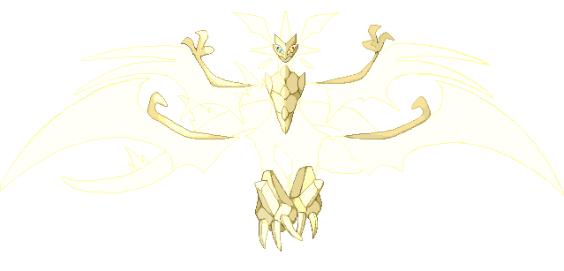








ドット絵デザイン
2018の作品(ポケモン）
子どもの頃から絵を描くのが好きで、今でも趣味として続けています。
13歳の頃からドット絵を描いており、ネットにも作品を投稿
初期の作品（2009年）の一部はこちら：(DeviantArtリンク)
ゲーム用ドット絵の制作 (ゲーム用の全ドット絵アセット（100点以上）はこちら)
ローマ風世界観のゲームのために、キャラクターやタイルをすべて自作
3つの主要世界（古代ローマ・エイリアンローマ・未来ローマ）に合わせてデザイン
（ポケモンフュージョンの例）

Slide 7
ゲームメニュー構成
言語選択：
起動時に英語または日本語を選択可能
モード選択：
ストーリーモード
単体レベルプレイ
レベルエディター
レベルエディター機能：
グリッドシステムでオリジナルステージを作成可能
作成したレベルはテキストファイル（.txt）として保存
各タイルの座標とサイズ（96ピクセル）で構成

Slide 8
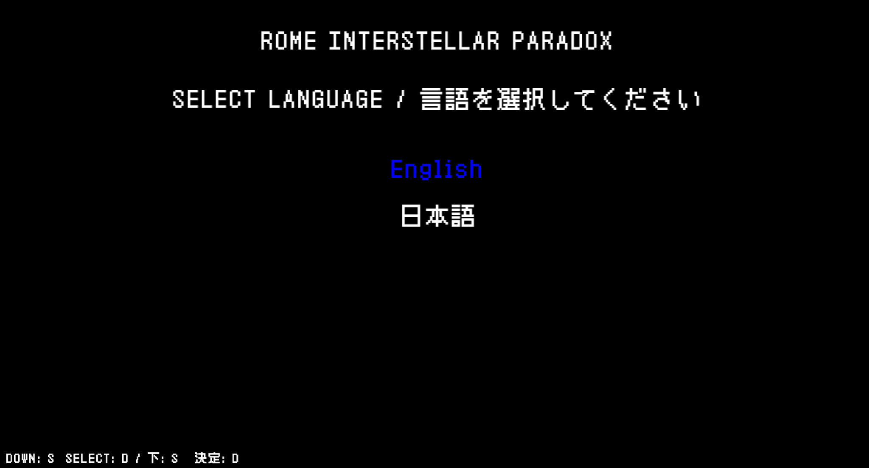
ゲームメニュー画面

Slide 9
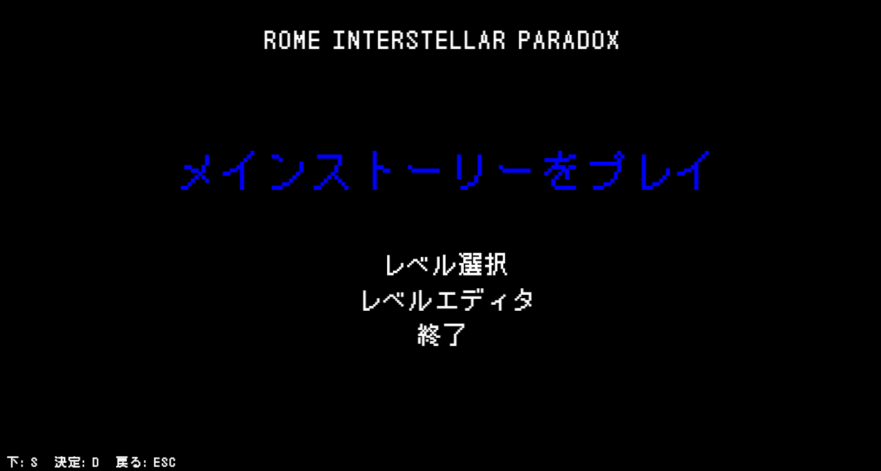
ゲームメニュー（言語選択後）

Slide 10
レベル構成（全12ステージ）
エイリアンローマ（2ステージ）
ゲームの導入部。プレイヤーは逃げながら世界観を理解していく。
古代ローマ（3ステージ＋ボス+特殊ステージ）
近接戦が中心。剣と盾を使った戦闘がメイン。ボス戦あり。
特殊ステージ（1ステージ）
最初のレベルの逆走バージョン（右→左）。
当初アクセスできなかったエリアに再挑戦する構成。
未来ローマ（3ステージ＋ボス+特殊ステージ）
構成は古代ローマに近いが、技術や演出が進化。
プレイヤーの能力や敵の戦術も変化。
背景画像はGPT-4o（生成AI）を活用して制作

Slide 11
各レベルの構成と特徴

Slide 12
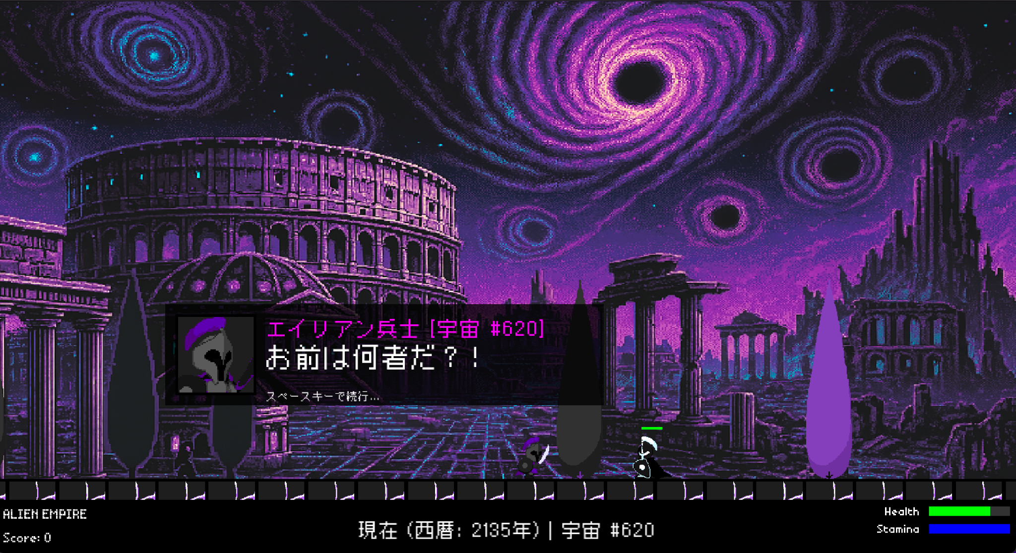
レベル 1：エイリアン・ローマ
未来から来た謎の敵に襲われたプレイヤーは、崩壊しつつあるエイリアン・ローマ帝国から脱出を試みる。

Slide 13
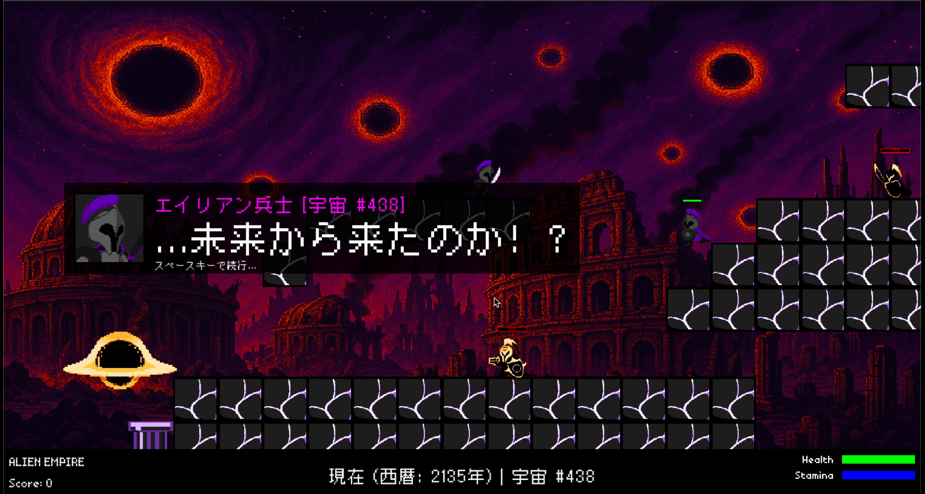
レベル 2：エイリアン・ローマ
新たに登場する遠距離型のブラックホール敵を避けながら、引き続き脱出を目指すステージ。

Slide 14
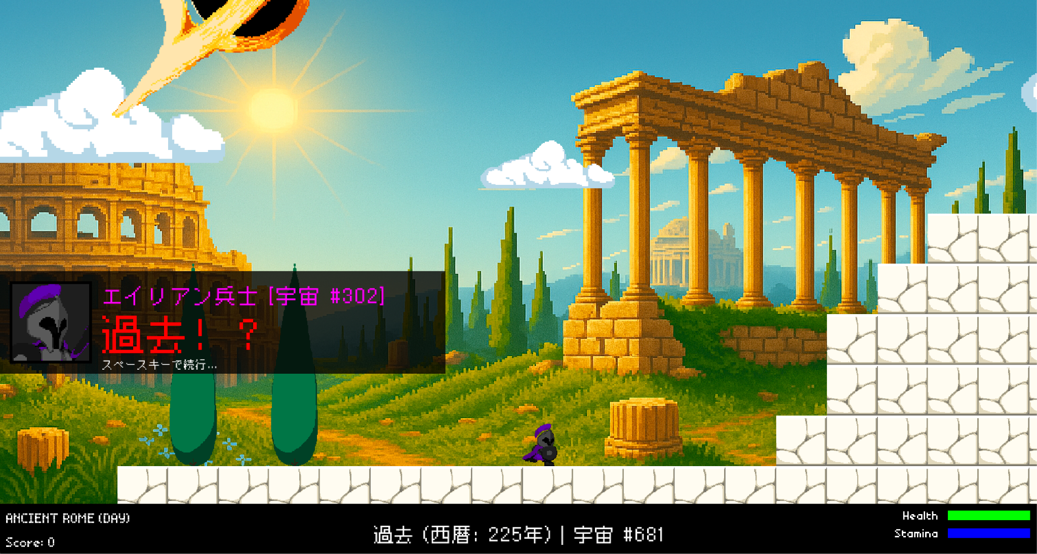
レベル 3：古代ローマ (朝)
ブラックホールに飛び込み、侵略者の過去。古代ローマにたどり着くステージ。

Slide 15
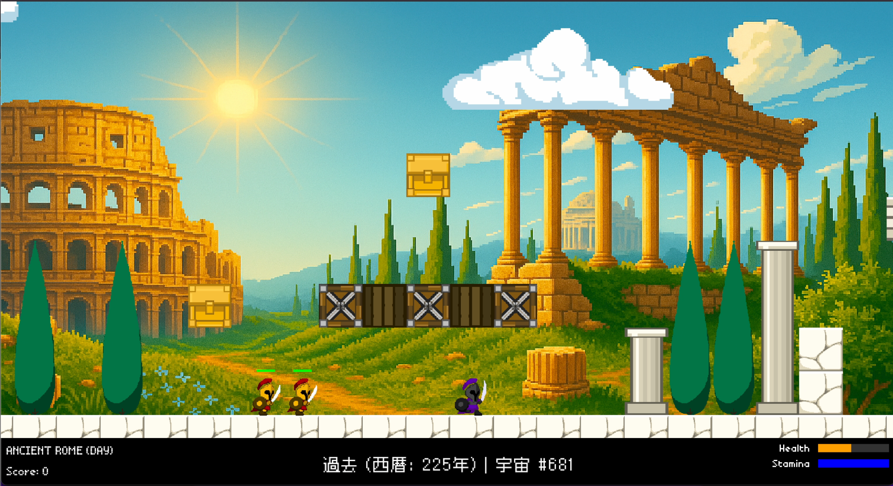
レベル 3：古代ローマ (朝)
古代ローマ兵と戦い、攻撃と防御を使い分けるステージ。宝箱から入手できるアイテムで体力とスタミナを回復できる。

Slide 16
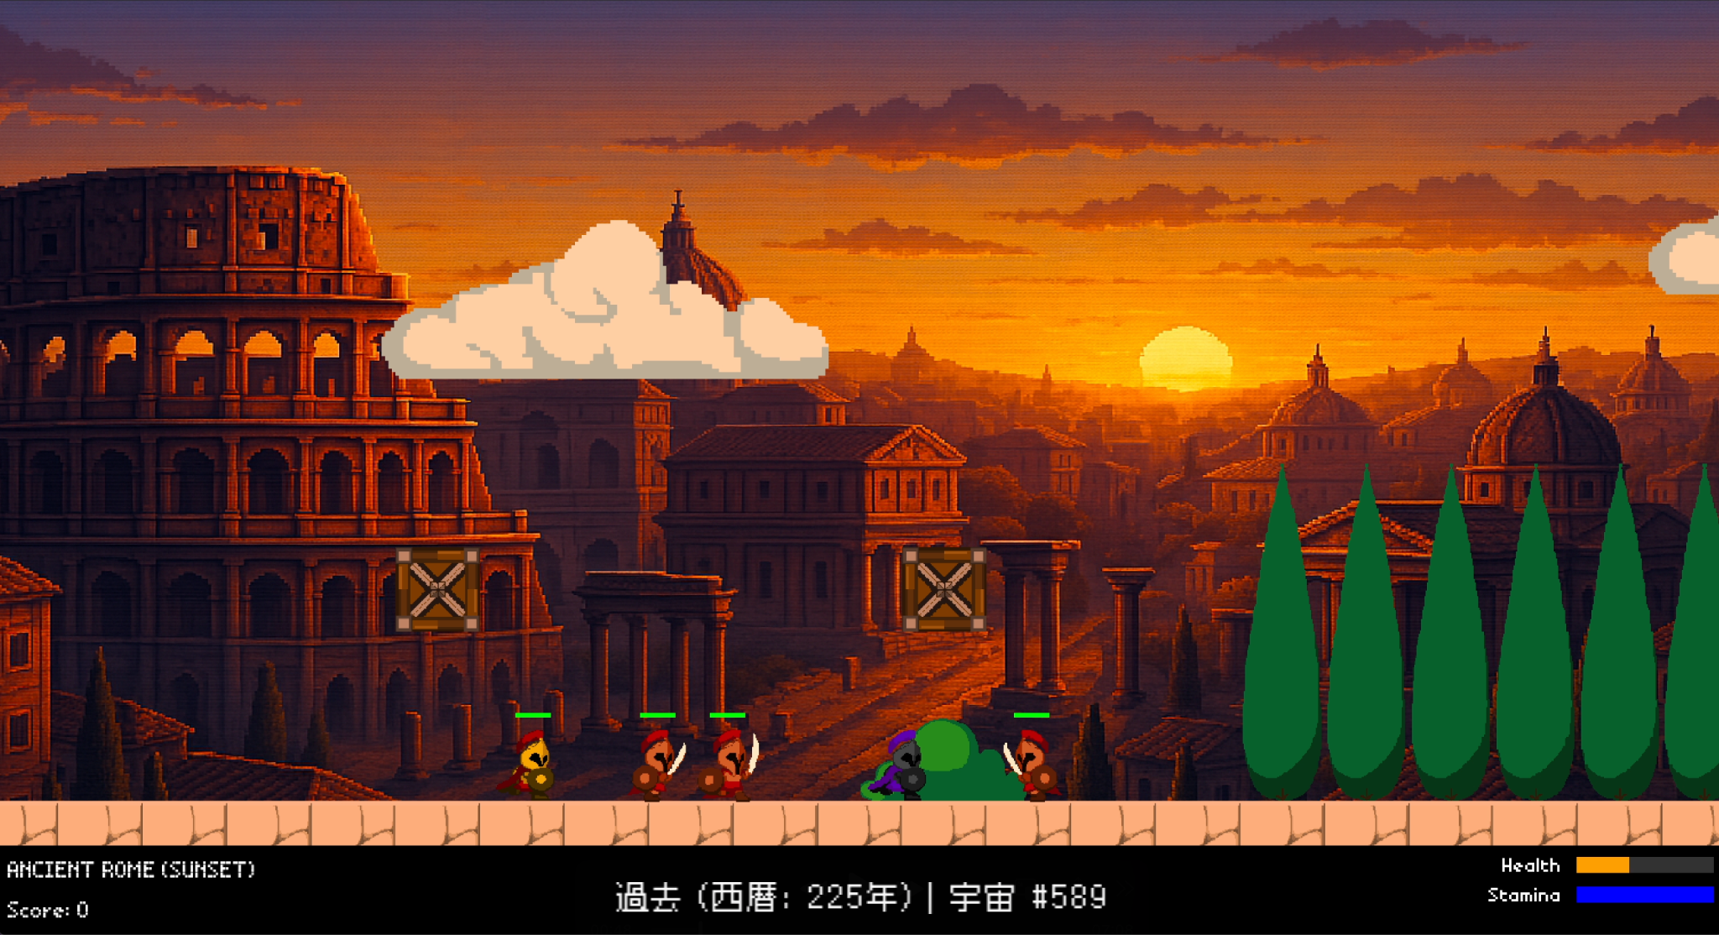
レベル 4：古代ローマ(夕暮れ)
夕暮れのシーンで、タイルにフィルターを適用し、よりリアルな雰囲気に調整。新たに登場する赤い敵は動きが遅いが、与えるダメージが大きい。

Slide 17
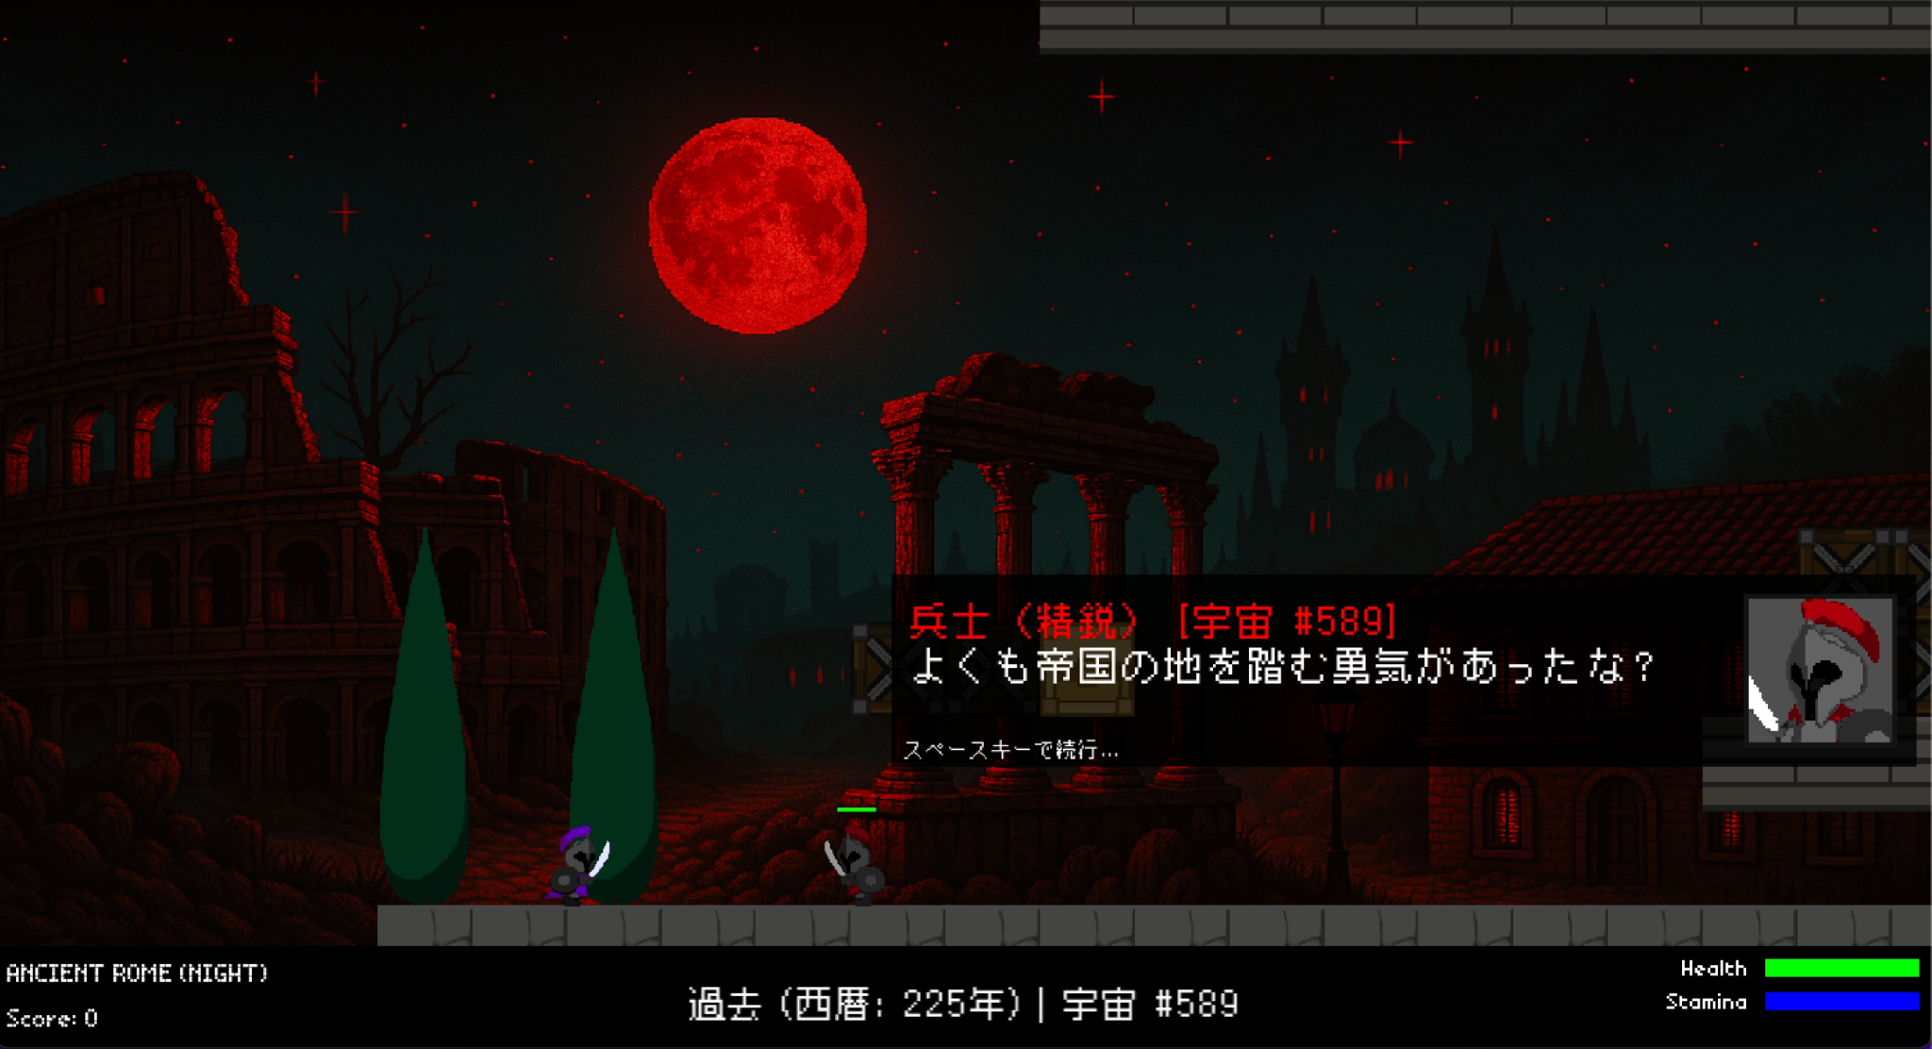
レベル 5：古代ローマ(夜)
皇帝の間が近づくステージで、舞台はブラッドムーンが照らす夜。俊敏かつ強力なエリート兵が登場し、これまでより遠くからプレイヤーを追跡してくる。

Slide 18
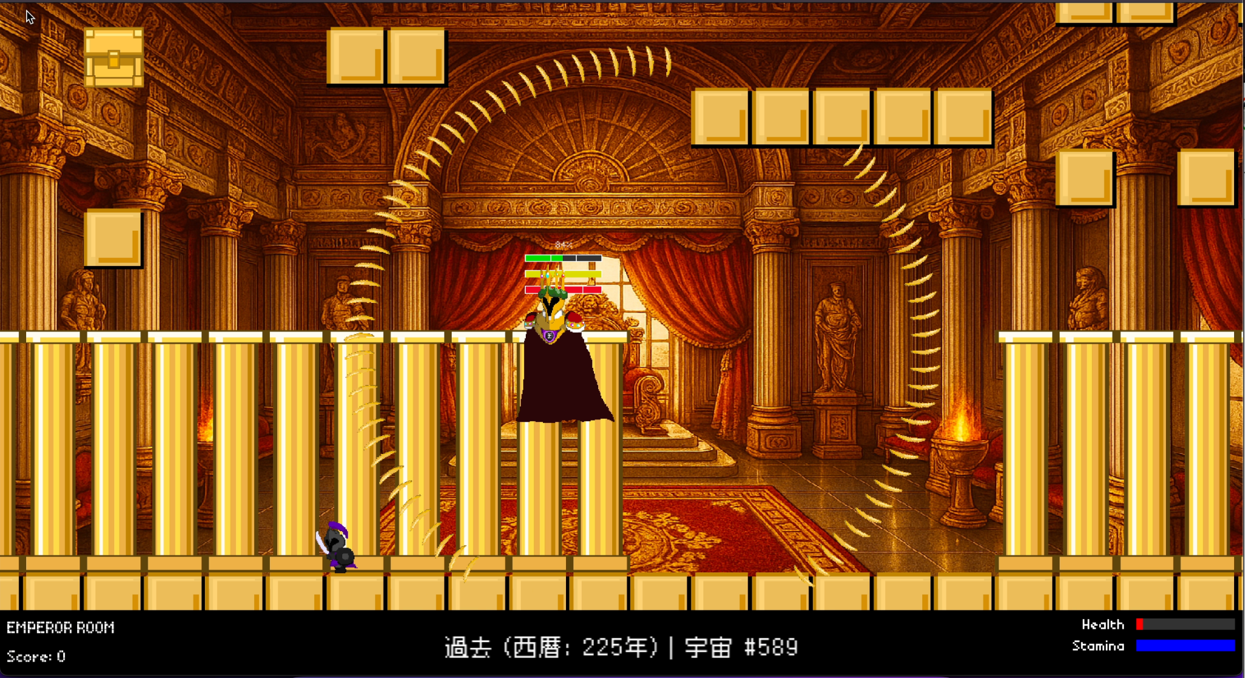
レベル 6：古代ローマ（皇帝の間）
皇帝とのボス戦が展開されるステージ。強力な必殺技を複数使い、最後にはフィニッシュ技を放ってくる。

Slide 19
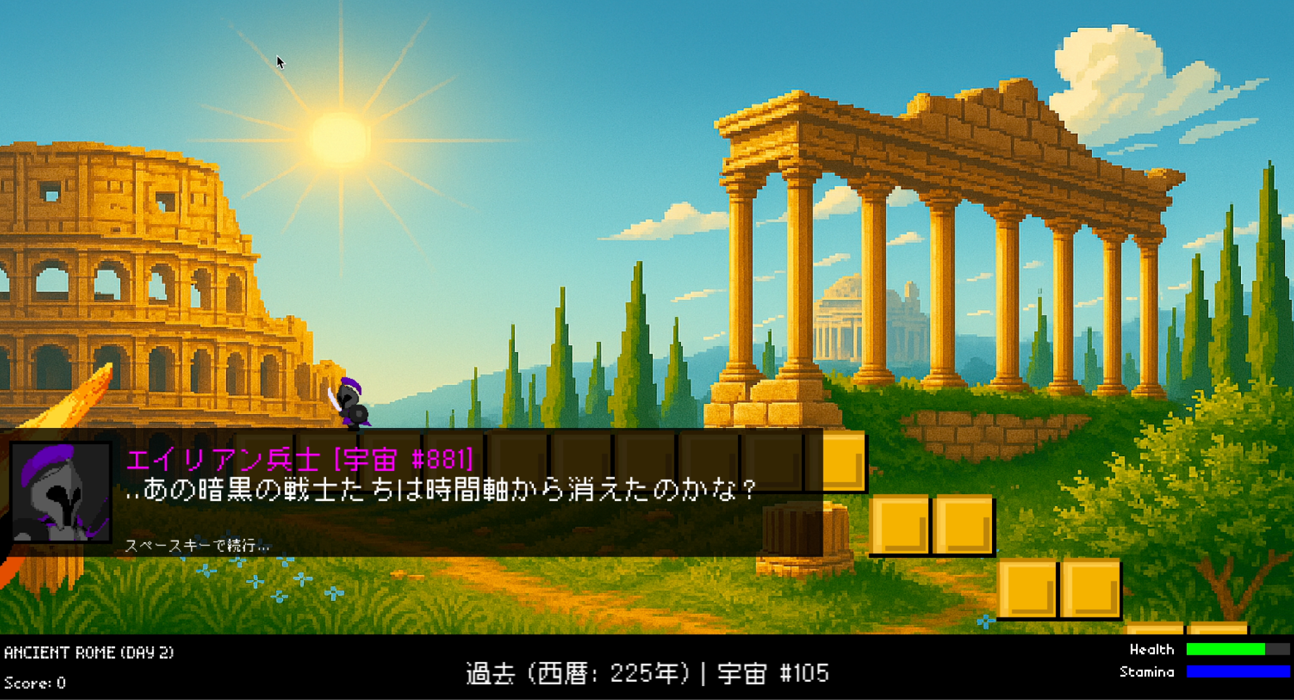
レベル 7：古代ローマ (朝)
レベル3と同じマップだが、今回は左から右へ進行。敵は少なめで墓が増えており、階段を通って再びブラックホールに飛び込むことができる。

Slide 20
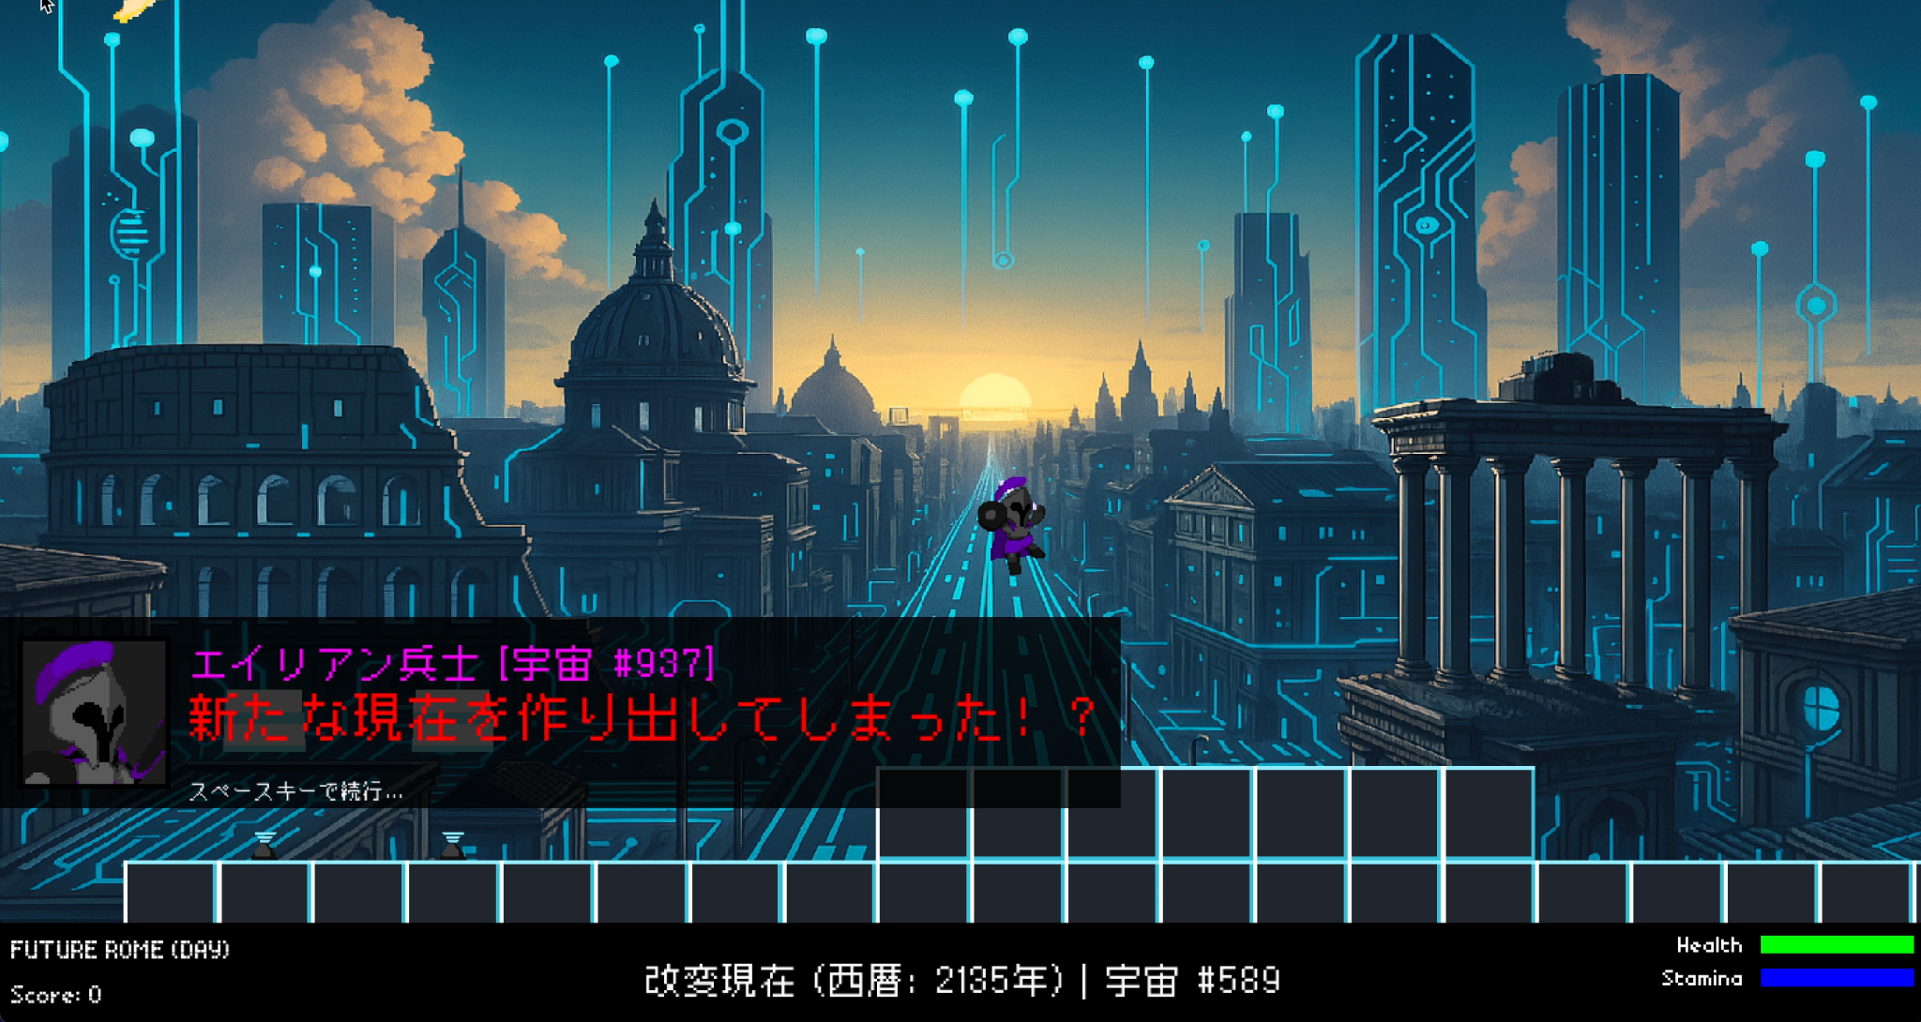
レベル 8：改変現在ローマ (朝)
ブラックホールから戻ってきた先は、過去の影響で改変された現在のローマ。 かつて侵略していた“黒い戦士”たちは、未来的なローマ兵の姿へと変貌していた。

Slide 21
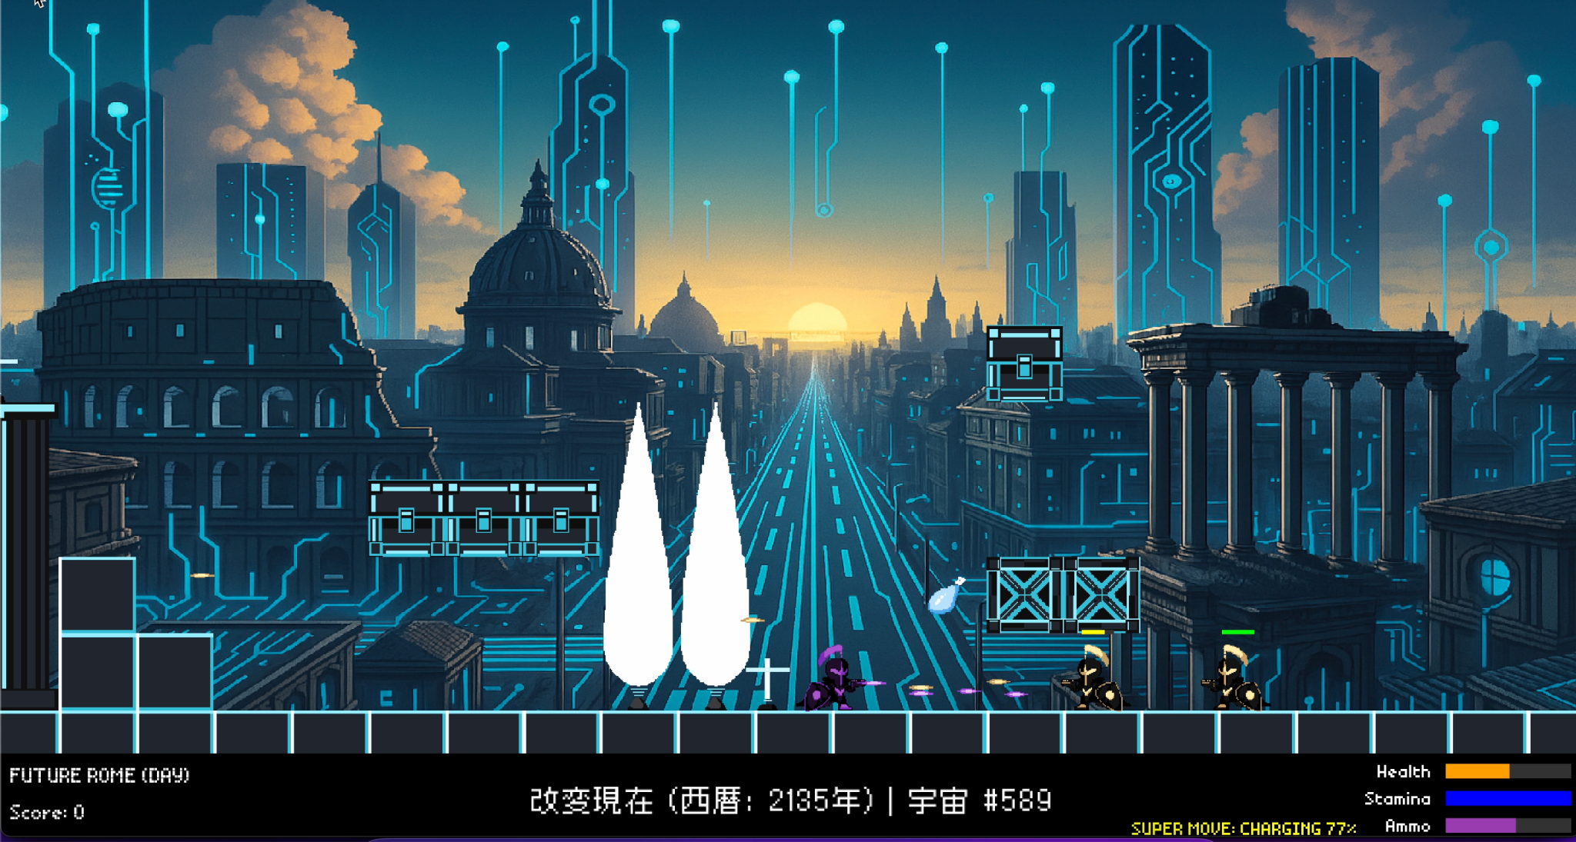
レベル 8：改変現在ローマ (朝)
ステージ後半で未来型アーマーを入手し、弾を撃てるようになる。

Slide 22
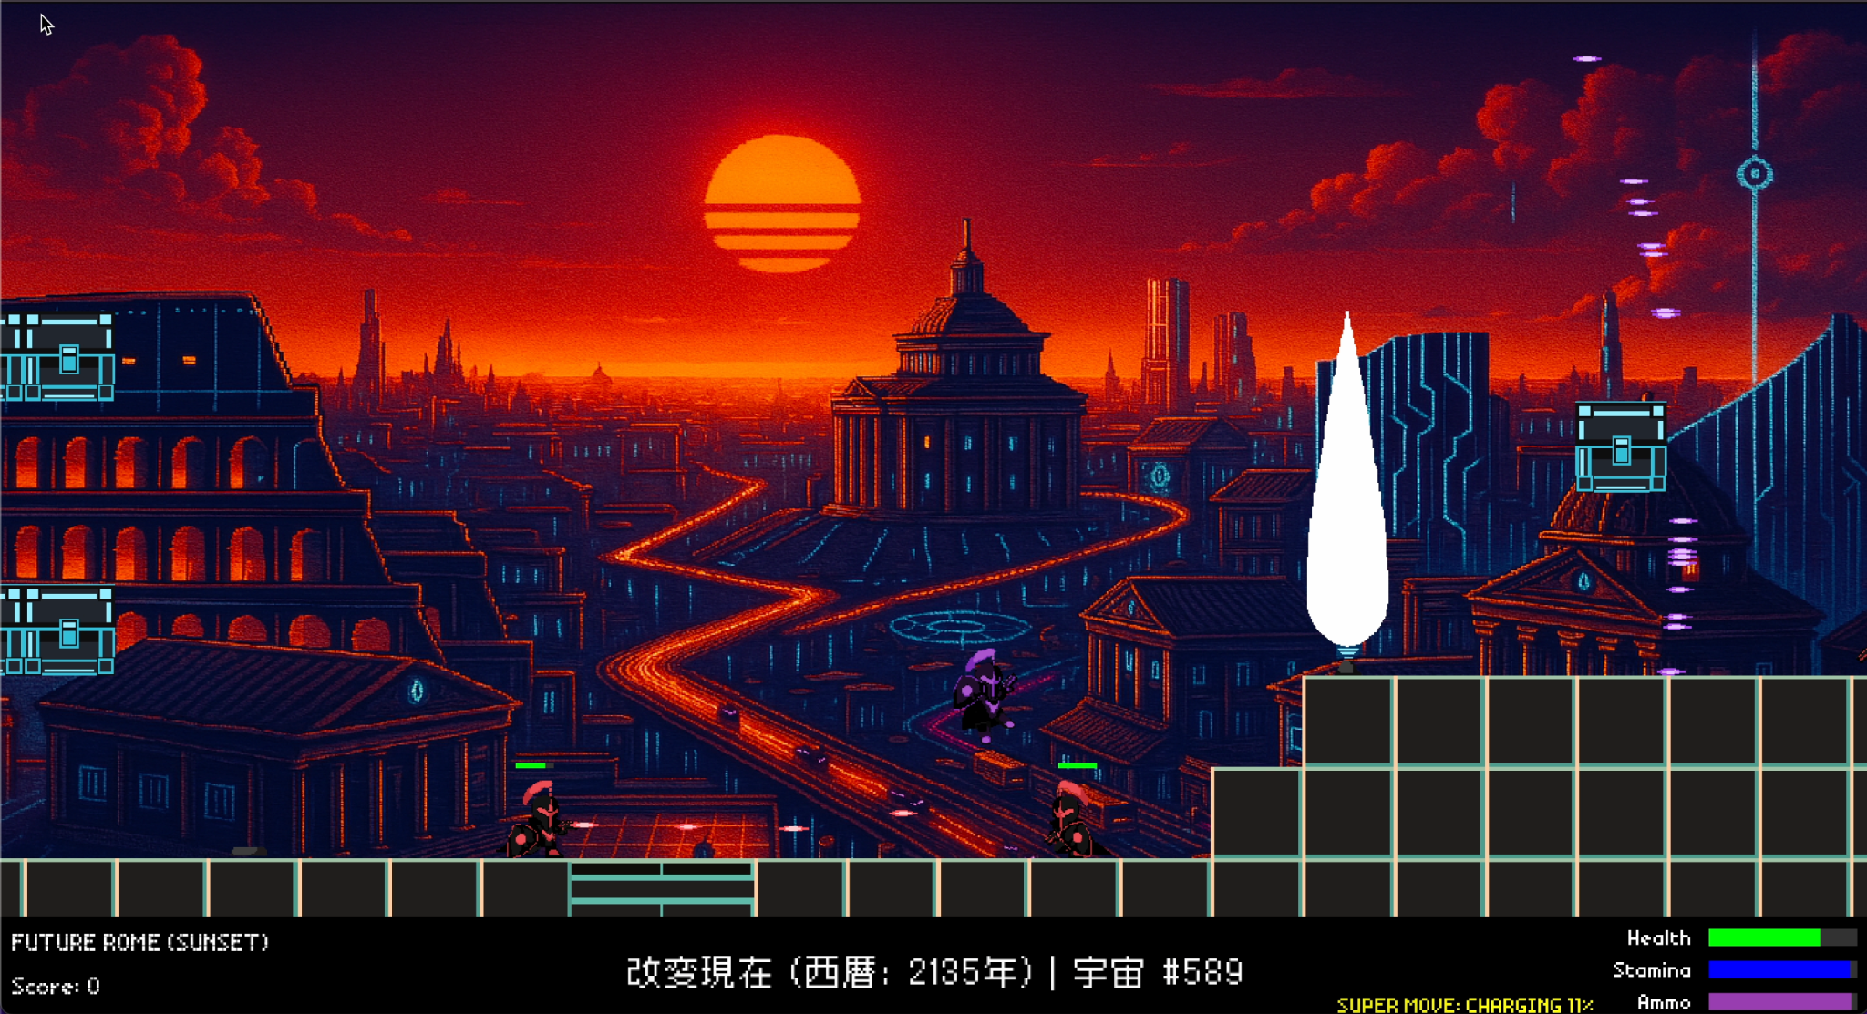
レベル 9：改変現在ローマ (夕暮れ)
過去にも登場した赤い敵が再び現れ、攻撃力が高いが動きは遅い。夕暮れの中、変化したローマの風景を進んでいくステージ。

Slide 23
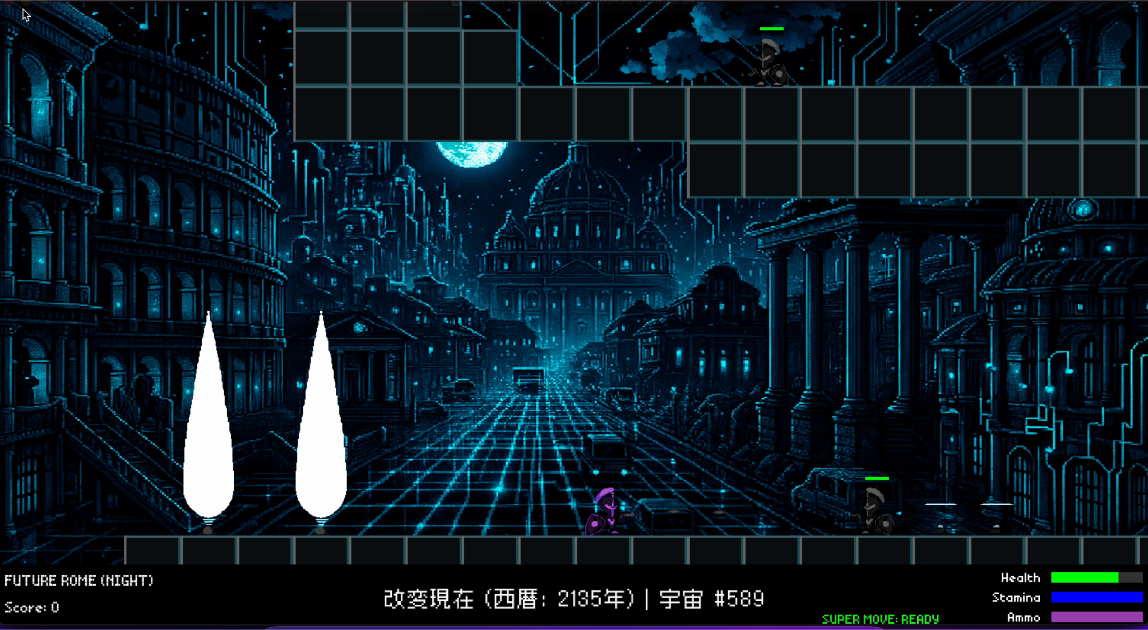
レベル 10：改変現在ローマ (夜)
古代ローマの雰囲気を引き継いだ、暗く不気味なステージ。遠距離から高速弾を撃ち、素早く追ってくるエリートローマ兵が登場。

Slide 24
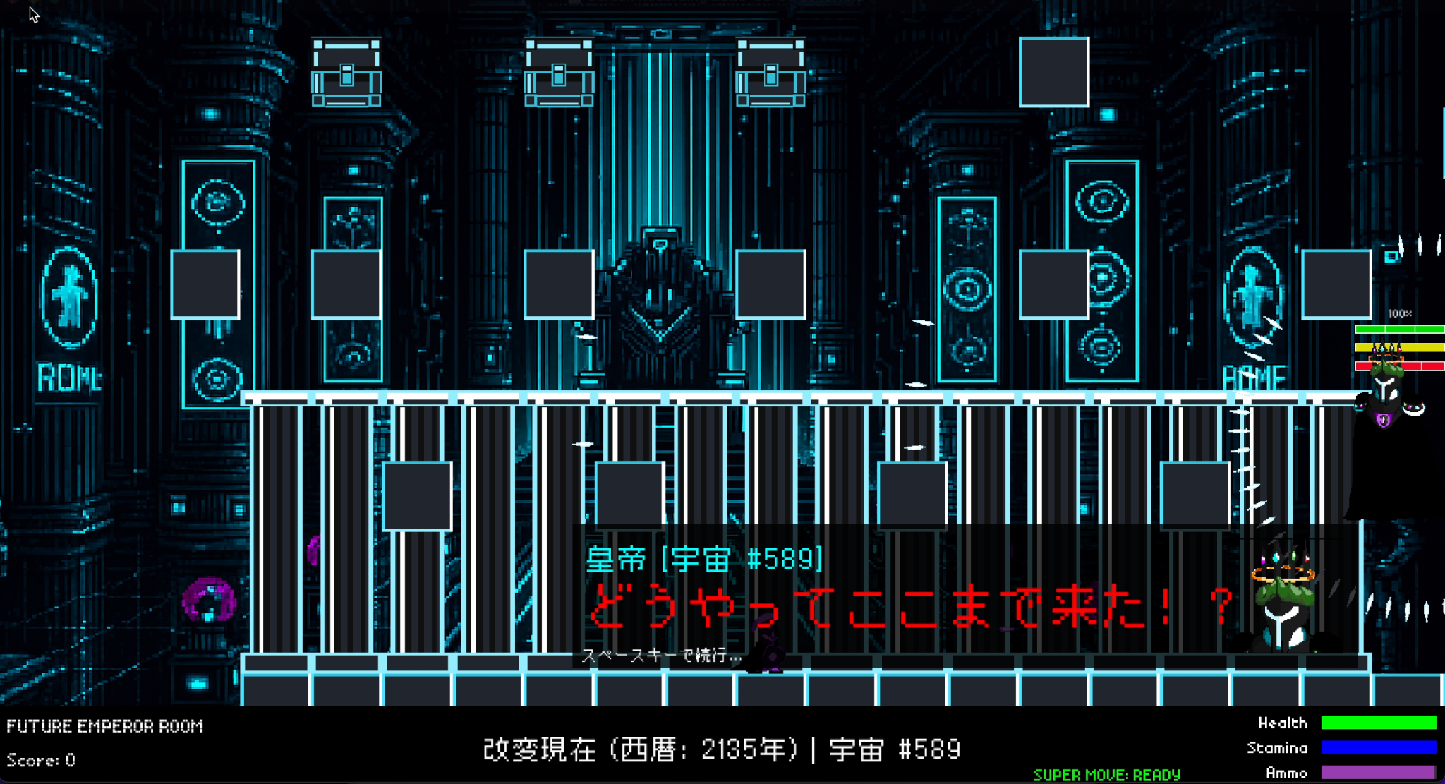
レベル 11：改変現在ローマ (皇帝の間)
数千年前の戦いで生き延びた皇帝が、最後のボスとして再び登場。すべてを終わらせる決戦が始まる。

Slide 25
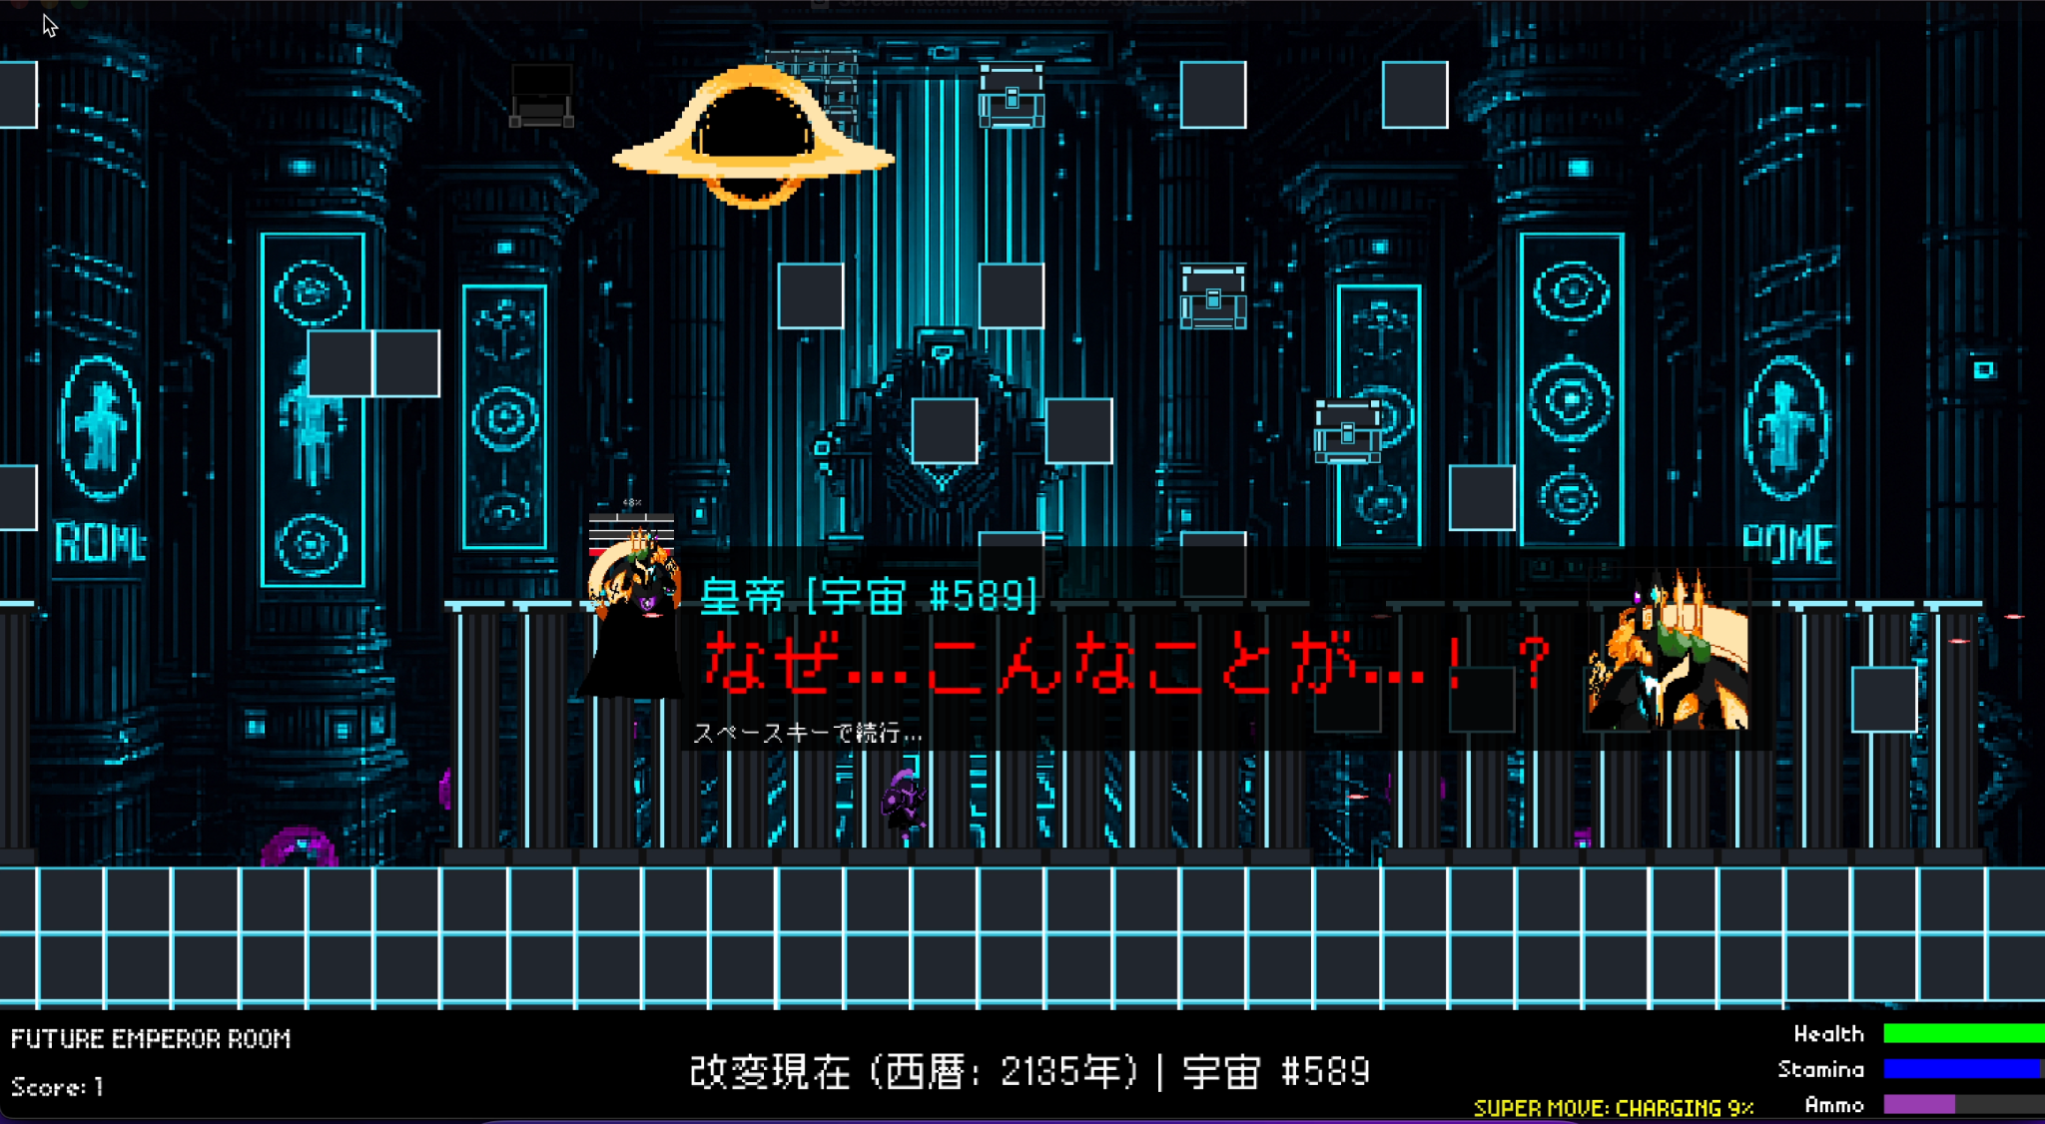
レベル 11：改変現在ローマ (皇帝の間)
最終フェーズでは皇帝が暴走し、過去のダメージの影響で半身だけ変異。ブラックホールを発射する危険な攻撃を仕掛けてくる。

Slide 26
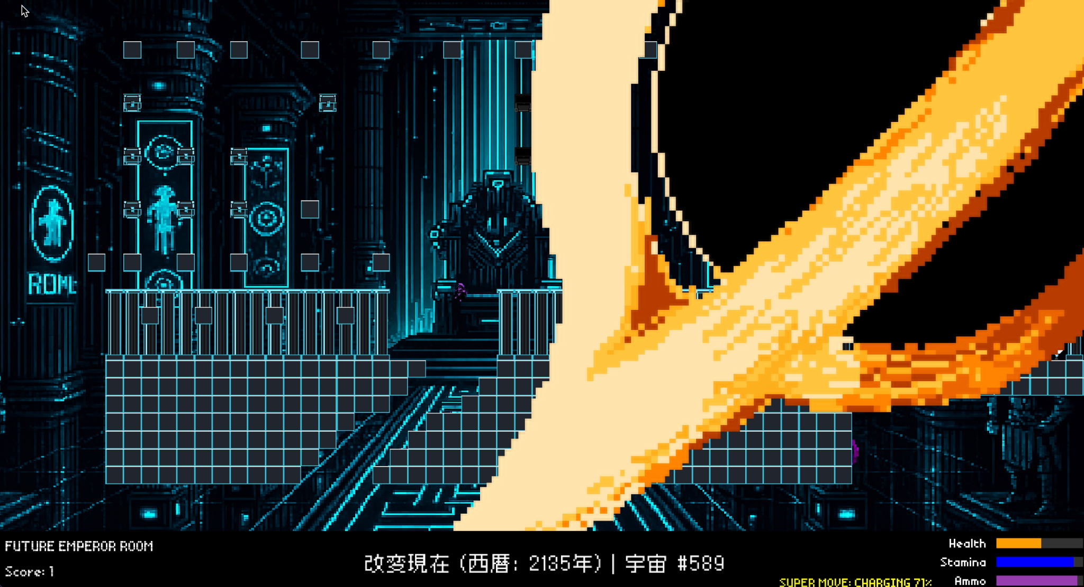
レベル 11：改変現在ローマ (皇帝の間)
最後の力を振り絞り、巨大なブラックホールを放つ（カメラがズームアウト）。高所のタイルに飛び乗ることで生き残ることができる。

Slide 27
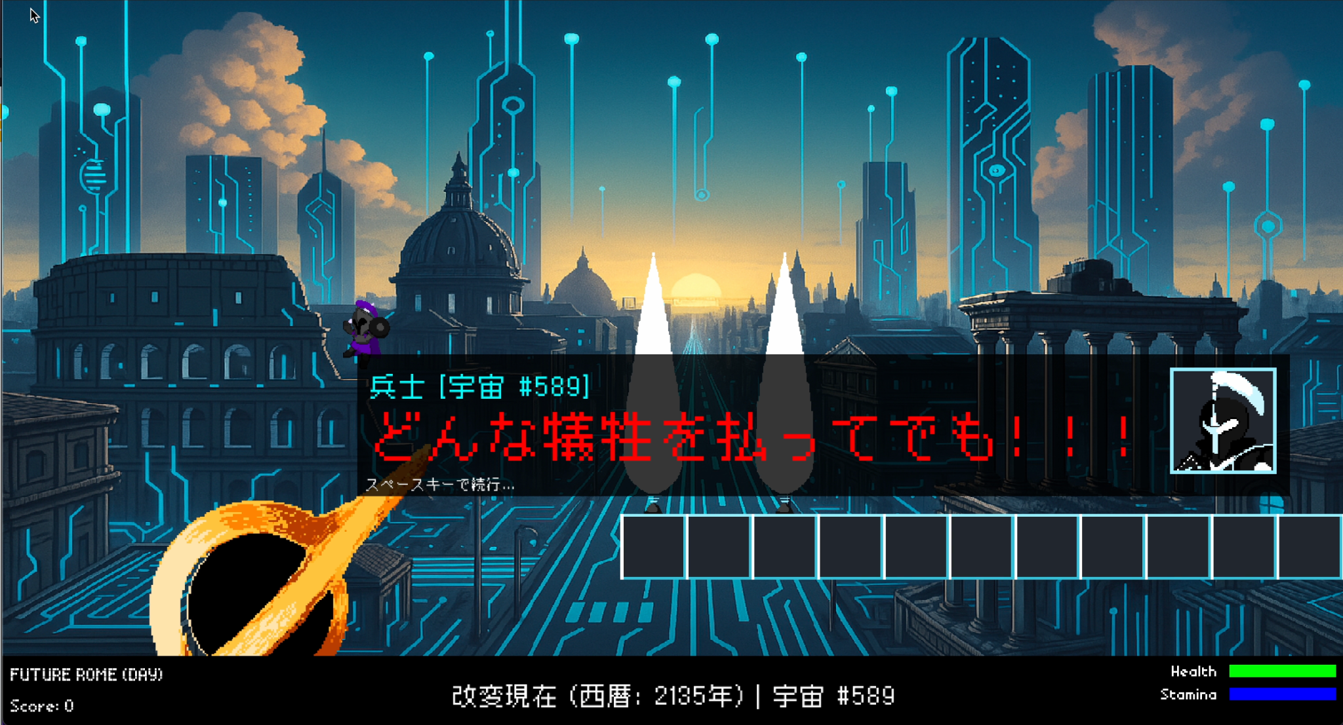
レベル 12：改変現在ローマ (朝)
改変された現在の最初のステージに戻り、再びブラックホールへ飛び込む。その直前、未来のローマ兵が「必ず見つけ出して復讐する」と告げてくる。

Slide 28
最後に
本作はループ構造のゲームです。
プレイするたびに舞台となる宇宙が変化し、そこでは別のローマ兵に侵略されています。
そのローマ兵のいた宇宙も、さらに別のエイリアンに侵略されていた。。。そんなふうに侵略が連鎖していく物語になっています。

Slide 29
このプロジェクトを通じて学んだこと
ゲームループの基本構造（移動・当たり判定の計算 → 描画処理）
C++におけるメモリ管理の難しさを実感（ポインタの扱いや解放ミスの防止など）
OSごとのコンパイル対応の必要性（Windows / macOS）
Windowsでは .exe、Macでは .app バンドルの作成方法
キャラクターアニメーションの独自ループ処理の実装

Slide 30
企業へのメッセージ
小さい頃から御社のゲームに触れてきましたが、今回このゲームを制作する中で、改めてゲームに対する情熱を思い出しました。
ストーリーを考える時間、ドット絵を描く時間、そしてコードを書く時間そのすべてが、自分の創造力を形にできる、かけがえのない体験でした。
このプレゼンテーションとゲームを通して、私の情熱とモチベーションが少しでも伝わっていれば幸いです。
少しでも「面白そう」と思っていただけましたら、ぜひプレイしてみてください。
ご検討いただき、本当にありがとうございます。

